Slide 1
2.4 Clustering and Neighborhood-Based Methods

Slide 2
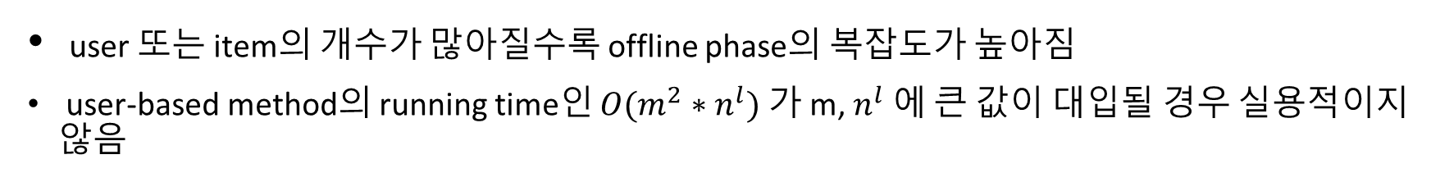
Neighborhood-Based Methods의 Main Problem
2.4 Clustering and Neighborhood-Based Methods
user 또는 item의 개수가 많아질수록 offline phase의 복잡도가 높아짐
user-based method의 running time인 $O(m^{2}∗n^{l})$ 가 m, $n^{l}$ 에 큰 값이 대입될 경우 실용적이지 않음
Clustering-based Method의 Main idea
offline nearest-neighbor computation phase를 offline clustering phase로 대채하는것

Slide 3
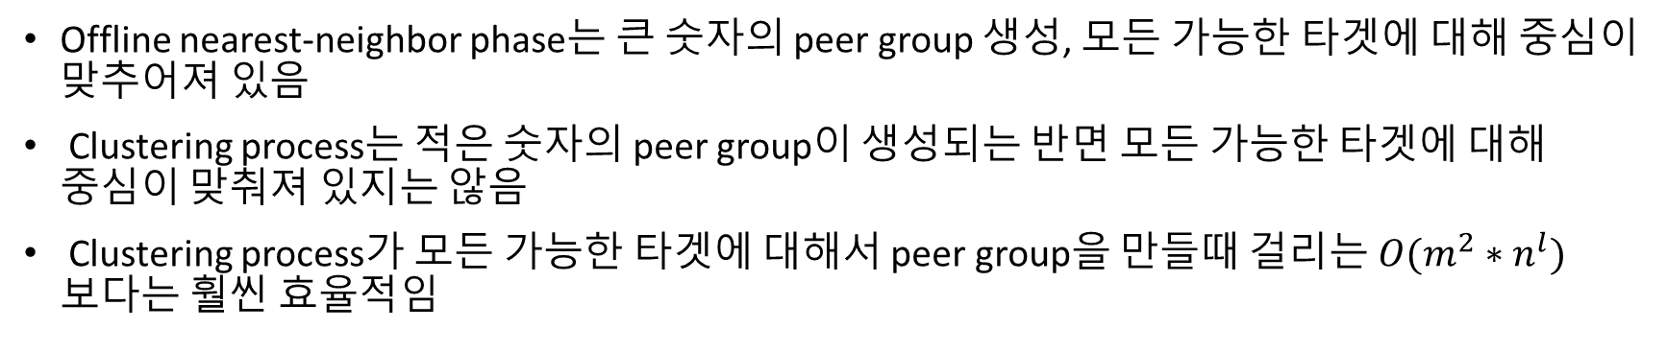
Offline nearest-neighbor phase vs clustering process
2.4 Clustering and Neighborhood-Based Methods
Offline nearest-neighbor phase는 큰 숫자의 peer group 생성, 모든 가능한 타겟에 대해 중심이 맞추어져 있음
Clustering process는 적은 숫자의 peer group이 생성되는 반면 모든 가능한 타겟에 대해 중심이 맞춰져 있지는 않음
Clustering process가 모든 가능한 타겟에 대해서 peer group을 만들때 걸리는 $O(m^{2}∗n^{l})$ 보다는 훨씬 효율적임

Slide 4
2.4 Clustering and Neighborhood-Based Methods
Clustering process
Cluster 들이 생성된 이후에 rating을 예측하는 과정은 2.4의 수식(Neighborhood-based prediction function)과 유사
2.4의 수식과 주요 차이점은 같은 cluster내의 top-k closest peer들이 예측시 사용됨
효율적이나 정확도에는 좀 손해를 보게됨
Rating matrix가 매우 커지는 경우에는 이 접근을 통해 적은 정확도의 손실로 큰 효율 상승을 얻을 수 있음

Slide 5
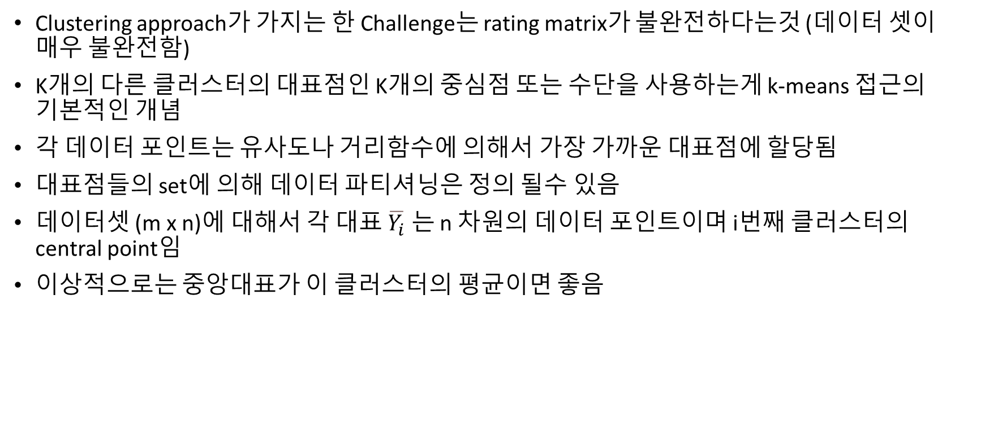
K-means method
2.4 Clustering and Neighborhood-Based Methods
Clustering approach가 가지는 한 Challenge는 rating matrix가 불완전하다는것 (데이터 셋이 매우 불완전함)
K개의 다른 클러스터의 대표점인 K개의 중심점 또는 수단을 사용하는게 k-means 접근의 기본적인 개념
각 데이터 포인트는 유사도나 거리함수에 의해서 가장 가까운 대표점에 할당됨
대표점들의 set에 의해 데이터 파티셔닝은 정의 될수 있음
데이터셋 (m x n)에 대해서 각 대표 $\overline{Y_{i}}$ 는 n 차원의 데이터 포인트이며 i번째 클러스터의 central point임
이상적으로는 중앙대표가 이 클러스터의 평균이면 좋음

Slide 6
K-means method
2.4 Clustering and Neighborhood-Based Methods
Rating matrix가 불완전해서 평균과 거리값의 계산이 정의 되지 않는게 이 접근법의 주된 문제
클러스터내의 관측된 값들만을 이용해서 평균을 구하는건 상대적으로 쉬움
클러스내의 한 개 이상의 item에 rating이 없는 경우 centroid도 fully specified 되지 않을 수 있음
거리 값들은 차원의 하위집합만을 사용해서 계산되며 계산시 사용된 차원의 값으로 나눠줌. 이는 데이터 포인트와 centroid들 간의 거리값 계산시 서로 다른 차원들이 이용되기도 하기 때문
위 경우에는 Manhattan 거리가 Euclidean 거리보다 나은 조정을 산출하고 정규화된 값은 각 측정값에 대한 평균으로 더 쉽게 해석될 수 있음

Slide 7
Clustering-based Method
2.4 Clustering and Neighborhood-Based Methods
지금까지 설명한 방법은 user-based collaborative filtering의 row들을 clustering 하는것
Item-based method들에 대해서는 column들을 clustering 해야함
User-based metho들과 item-based metho들이 있으며 row 와 column 들을 동시에 clustering 하는 co-clustering method들도 있음

Slide 8
Dimensionality Reduction Method
2.5 Dimensionality Reduction and Neighborhood Methods
Dimensionality Reduction methods 들은 neighborhood-based methods들의 성능과 효율성 모두 향상 시킬 수 있음
Latent factor에 대해서 dense low-dimensional 표현을 제공해주기 때문에 latent factor models로도 불림
두 사용자가 적은 공통의 item에 대한 ratin을 남겼어도 low-dimensional latent vector들이 계산될 수 있음
Peer group을 정하는 과정에서도 low-dimensional latent vector들을 이용하는 것이 더 효율적

Slide 9
Latent factor model들의 추천시스템에서의 활용
2.5 Dimensionality Reduction and Neighborhood Methods
데이터의 축소된 표현은 row-wise 또는 column-wise latent factor로 생성될 수 있음
Item 의 차원이나 user의 차원을 축소 시킬 수 있음
축소된 표현은 neighborhood-based 모델들이 가지는 희소성 문제를 완화 시킬 수 있음
어느 차원을 축소시키냐에 따라서 이를 user-based 또는 item-based neighborhood algorithm에 사용 할 수 있음
Latent 표현은 row, column에 대해서 동시에 정의되고 neighborhood-based method들을 사용하지 않고 전체 rating matrix를 one shot에 정의 할 수 있게 해줌

Slide 10
User-based collaborative filetering methods case
2.5 Dimensionality Reduction and Neighborhood Methods
간단하게 Rating matrix R(mxn)에 대해서 주성분 분석을 통해서 더 낮은 차원으로 변환하는것
변환을 통한 R’ matrix 는 d<<n조건의 mxd의 차원으로 n 차원의 ratin들의 벡터가 축소된 d 차원으로 변환되는것
변환 후 벡터는 기존과 다르게 각 d차원이 fully specified 되어 있음
각 유저에 대한 d 차원의 표현이 정해지면 이 축소된 표현을 사용해서 타겟 user의 유사도가 결정됨
축소된 표현을 통한 유사도 계산이 더 robust(이는 축소된 벡터는 fully specified ) 하고 과정도 더 효율적(축소된 벡터를 통해 계산)임
축소된 차원으로 변환하는건 SVD-like 또는 PCA-like 방법들을 통해서 계산할수 있음

Slide 11
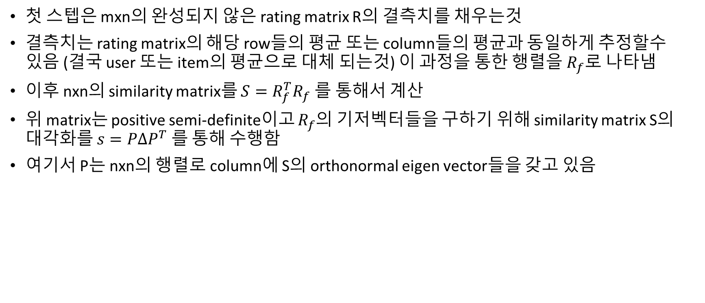
SVD-like method
2.5 Dimensionality Reduction and Neighborhood Methods
첫 스텝은 mxn의 완성되지 않은 rating matrix R의 결측치를 채우는것
결측치는 rating matrix의 해당 row들의 평균 또는 column들의 평균과 동일하게 추정할수 있음 (결국 user 또는 item의 평균으로 대체 되는것) 이 과정을 통한 행렬을 $R_{f}로$ 나타냄
이후 nxn의 similarity matrix를 $S=R_{f}^{T}R_{f}$ 를 통해서 계산
위 matrix는 positive semi-definite이고 $R_{f}$의 기저벡터들을 구하기 위해 similarity matrix S의 대각화를 $s=PΔP^{T}$ 를 통해 수행함
여기서 P는 nxn의 행렬로 column에 S의 orthonormal eigen vector들을 갖고 있음

Slide 12

PCA-like method
2.5 Dimensionality Reduction and Neighborhood Methods
SVD와 유사한 결과물을 가지며 similarity matrix $R_{f}^{T}R_{f}$ 대신 $R_{f} 의$ covariance matrix를 사용함

Slide 13
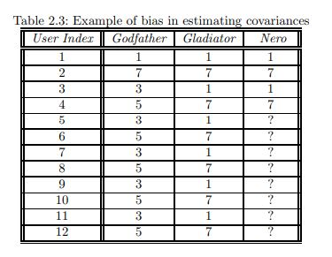
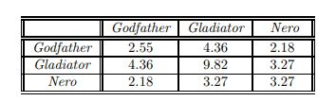
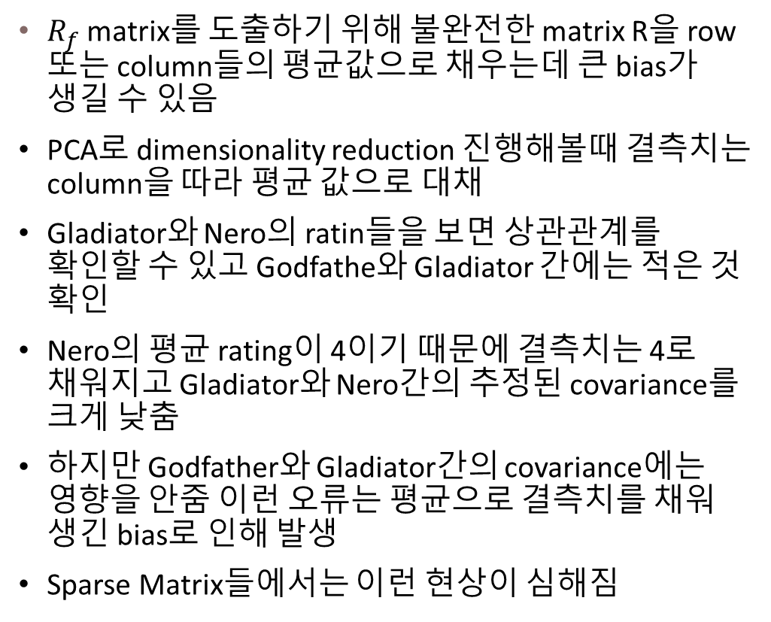
2.5.1Handling Problems with Bias
2.5 Dimensionality Reduction and Neighborhood Methods
$R_{f}$ matrix를 도출하기 위해 불완전한 matrix R을 row 또는 column들의 평균값으로 채우는데 큰 bias가 생길 수 있음
PCA로 dimensionality reduction 진행해볼때 결측치는 column을 따라 평균 값으로 대채
Gladiator와 Nero의 ratin들을 보면 상관관계를 확인할 수 있고 Godfathe와 Gladiator 간에는 적은 것 확인
Nero의 평균 rating이 4이기 때문에 결측치는 4로 채워지고 Gladiator와 Nero간의 추정된 covariance를 크게 낮춤
하지만 Godfather와 Gladiator간의 covariance에는 영향을 안줌 이런 오류는 평균으로 결측치를 채워 생긴 bias로 인해 발생
Sparse Matrix들에서는 이런 현상이 심해짐

Slide 14
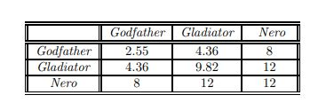
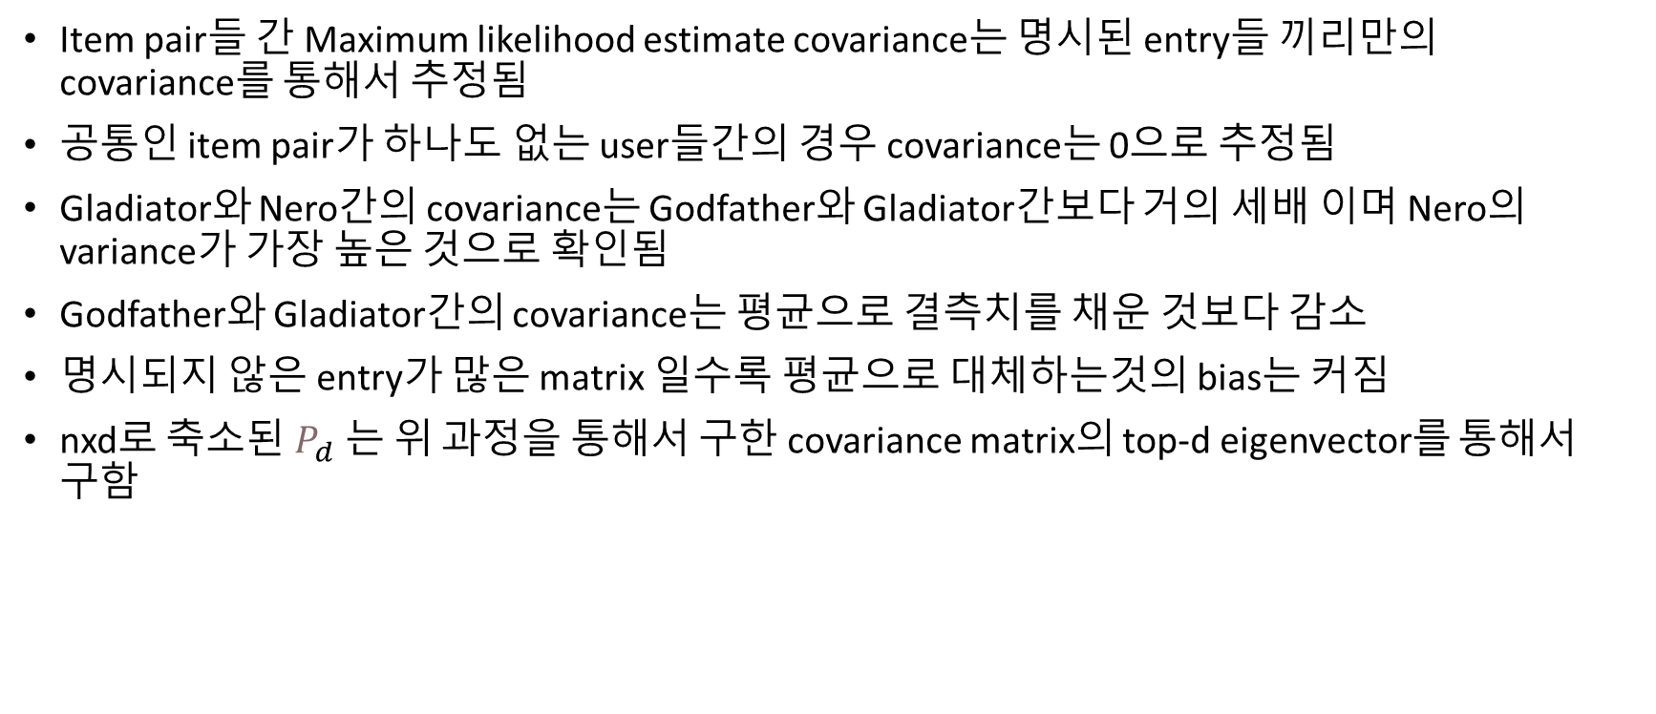
2.5.1.1 Maximum Likelihood Estimation
2.5 Dimensionality Reduction and Neighborhood Methods
Item pair들 간 Maximum likelihood estimate covariance는 명시된 entry들 끼리만의 covariance를 통해서 추정됨
공통인 item pair가 하나도 없는 user들간의 경우 covariance는 0으로 추정됨
Gladiator와 Nero간의 covariance는 Godfather와 Gladiator간보다 거의 세배 이며 Nero의 variance가 가장 높은 것으로 확인됨
Godfather와 Gladiator간의 covariance는 평균으로 결측치를 채운 것보다 감소
명시되지 않은 entry가 많은 matrix 일수록 평균으로 대체하는것의 bias는 커짐
nxd로 축소된 $P_{d} 는$ 위 과정을 통해서 구한 covariance matrix의 top-d eigenvector를 통해서 구함

Slide 15


2.5.1.1 Maximum Likelihood Estimation
2.5 Dimensionality Reduction and Neighborhood Methods
i 번째 잠재 벡터에 대한 u 사용자의 평균 기여도 ${ a}_{u_{i}}$ 는 아래 수식과 같음
$\overline{e_{i}}$는 축소된 matrix $P_{d} 의$ i번째 column, $e_{j_{i}}$ 는 그 중 j번째 값
$r_{u_{j}}$ 는 미완성 rating matrix R에서 u 사용자의 item j 에대한 rating
$r_{u_{j}}$ $e_{j_{i}}$ 는 잠재 벡터 $\overline{e_{i}}$에 사용자 u의 기여

Slide 16


2.5.1.2 Direct Matrix Factorization of Incomplete Datea
2.5 Dimensionality Reduction and Neighborhood Methods
mxn Matrix R이 fully specified인 경우 $R=QΣP^{T} 으$로 factorize 될 수 있음
추가로 truncated SVD를 사용하여 approximately factorize 할수 있음
아래 식처럼 Ratings matrix R을 factorize 가능하면 축소된 basis 뿐 아니라 안의 rating들까지도 알 수 있음
주 문제점은 ratings matrix가 전부 specified되어 있지 않기 때문에 factorization이 정의 되지 않는다는것

